Slide 1
Serum sT4 düzeyleri obez kadınlarda kilo verme tedavisinin etkinliği ile ilişkilidir
3 Aralık 2015
Dr. Ceyhun YURTSEVER
KTÜ Aile Hekimliği ABD
15.12.2015

Slide 2
Giriş
Kilo verme, obezite ile ilişkili metabolik sekel ve kardiyovasküler komplikasyonların azalmasını sağlar.
Ancak, bugüne kadar, obez hastalarda kilo verme tedavisinin sonuçlarını tahmin eden hiçbir kullanışlı yöntem belirlenmemiş.

Slide 3
Tiroid hormonunun sistemik enerji harcaması ile ilişkili olduğu böylece vücut ağırlığını etkilediği bilinmekte.
Örneğin, VKİ ile TSH düzeyinin + korelasyon, sT4 düzeyinin - korelasyon gösterdiği bildirilmiş.
Ayrıca, obez olmayanlarla karşılaştırıldığında ciddi obez kişilerde yüksek TSH bulunmuş.

Slide 4
Bu çalışmada, kilo verme tedavisinde bazal tiroid fonksiyonlarının klinik önemi üzerinde duruldu.

Slide 5
Metot - Hastalar
283 obez Japon
2010-2014
Kyoto Medical Center
Prospektif gözlemsel çalışma
VKİ ≥ 25 kg

Slide 6
Dışlama kriterleri
  aşikar hipotiroidi (TSH≥10μIU / ml) öyküsü
  böbrek hastalığı
  şiddetli karaciğer fonksiyon bozukluğu
  endokrin bozukluklara ikincil obezite
    Cushing sendromu
    Polikistik over sendromu
    Akromegali

Slide 7
Hastaların hiçbiri antiobezite ilaç almamış ya da son zamanlarda glukokortikoid, östrojen veya L-tiroksin ile tedavi edilmemiş.

Slide 8
Metot – Veri Toplama ve Laboratuvar Ölçümleri
Sistolik ve diyastolik kan basıncı (SKB ve DKB)
açlık plazma glikozu, HbA1C, insülin, TC, LDL, HDL, TG, sT4, TSH
C-reaktif protein (hs-CRP), adiponektin, leptin
Bazı hastalarda önceki ve sonraki sT3 ve sT4 de ölçüldü.

Slide 9
Metot – Kilo verme tedavisi
283 obez hastanın 97’sine,
6 ay boyunca,
yaşam tarzı değişikliğini içeren zayıflama tedavisi uygulananmış.
  tüm dönem için enerji alımı ve fiziksel aktivite seviyelerini korumak yönünden hastalar bilgilendirilmiş.

Slide 10
Tedavi öncesi ve sonrası, her hasta için antropometrik ve metabolik parametreler ölçülmüş.
Tedavi boyunca ağırlıklar kaydedilmiş.
6 ayda kendi bazal VA’nı % 5’den fazla oranda azaltmış hastalar başarılı olarak tanımlanmış.

Slide 11
Sonuçlar – Obez hastaların bazal klinik özellikleri
Kadın ve erkek hastalar arasında bazal serum TSH düzeylerinde anlamlı bir fark yoktu.
Ancak, erkek hastalarda VA, Bel çevresi, APG, IRI, HOMA-R ve sT4 düzeyleri kadın hastalardan anlamlı derecede daha yüksekti.

Slide 12
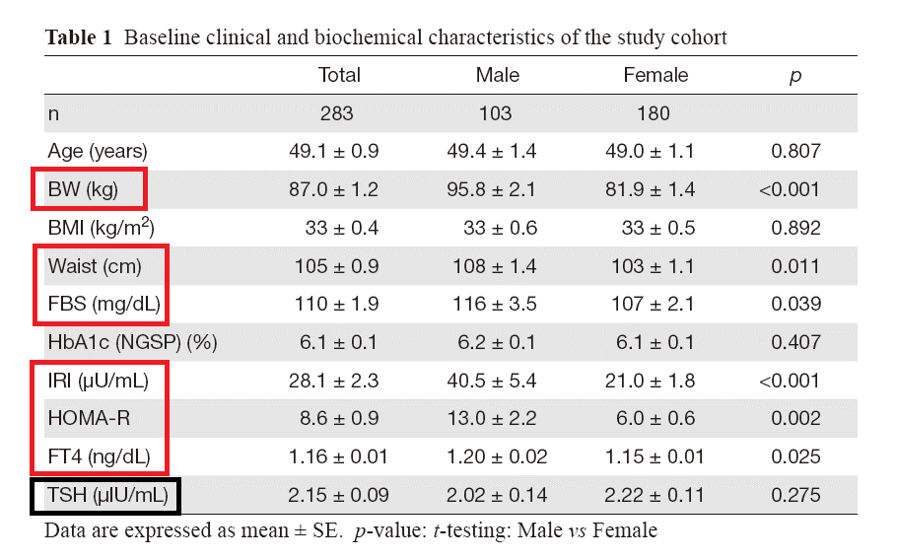

Slide 13
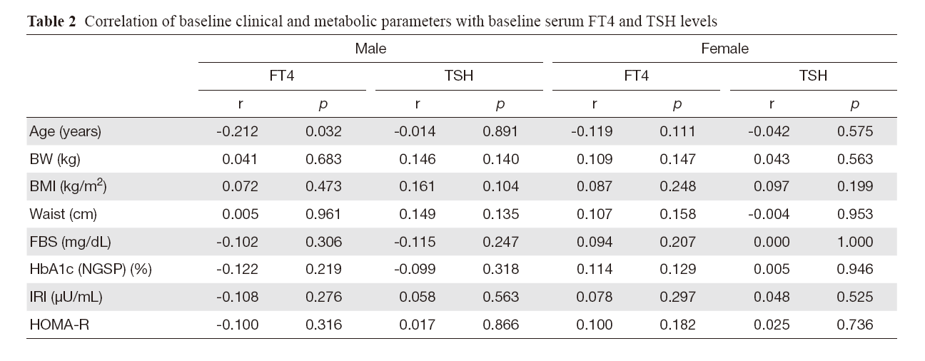
Sonuçlar – Başlangıçtaki VA, VKİ ve tiroid fonksiyonları arasındaki ilişki
cinsiyet ayırımı yapılmaksızın hastalarda ne VA nede VKİ ile serum bazal sT4 ve TSH düzeyleri arasına anlamlı ilişki yoktu

Slide 14
Sonuçlar – Obez hastalarda VA’ndaki azalmanın metabolik parametreler üzerine etkisi

Slide 15
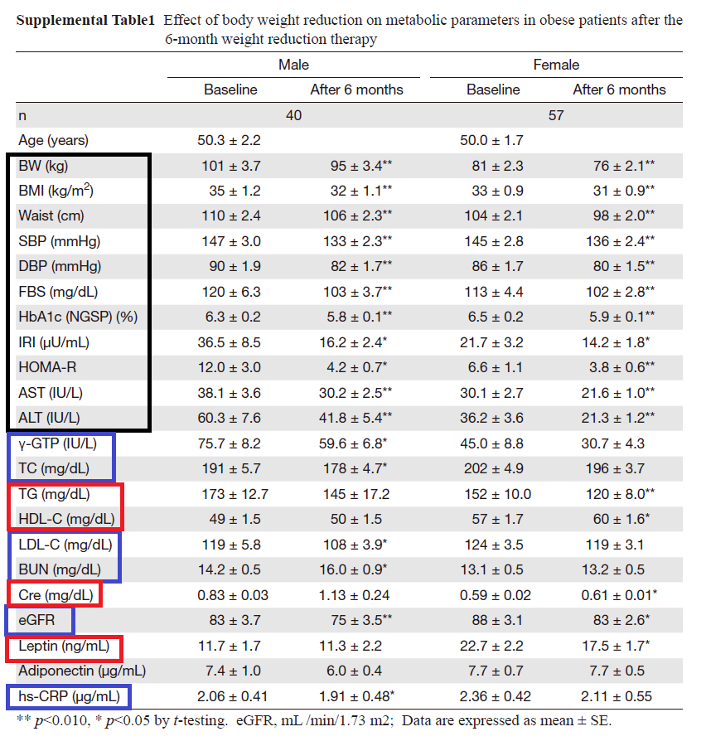
Notes:
97 hasta obezite tedavisi almıştı.
6 ay sonunda VA, VKİ, bel çevresi, SKB, DKB, APG, HbA1c, IRI, HOMA-R, AST, ALT ve GFR de anlamlı bir azalma oldu.
Buna ek olarak, erkek hastalarda γ-GTP, TC, LDL, BUN ve CRP
Kadın hastalarda TG, HDL, Kre ve serum leptin düzeyleri anlamlı azaldı.
Ancak, serum adiponektin düzeylerinde kadın ve erkek hastalarda tedaviden sonra anlamlı bir farklılık yoktu.

Slide 16
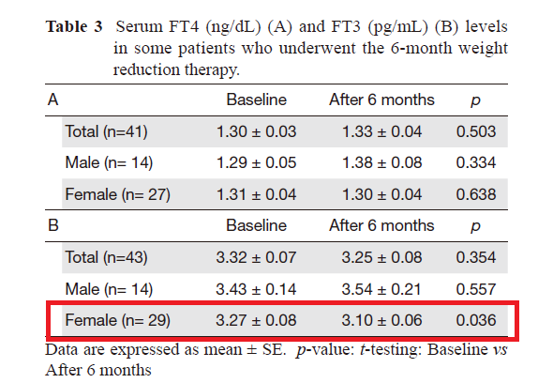
Sonuçlar – 6 aylık obezite tedavisi öncesi ve sonrası sT4 ve sT3 düzeyleri
Notes:
Serum sT4 düzeylerinde hem kadın hem de erkek hastalarda anlamlı bir farklılık yok.
Serum sT3 düzeyinde kadın hastalarda anlamlı fark var.

Slide 17
Sonuçlar - Bazal sT4 düzeyi ile VA ve VKİ değişim ilişkisi
6 aylık tedavi sonrası kadınlarda VA, VKİ ve Bel çevresi değişimi ile, bazal serum sT4 düzeyleri arasında anlamlı bir ilişki vardı.
Erkeklerde anlamlı değildi.
57 kadın hasta sT4 düzeyinde 0,1 pg/ml artışlar temel alınarak 6 gruba ayrılmış.
Varyans analizi ile bu gruplar arasında başlangıç sT4 düzeyleri ile VA ve VKİ arasında önemli ölçüde ilişki olduğu ortaya koyuldu.

Slide 18
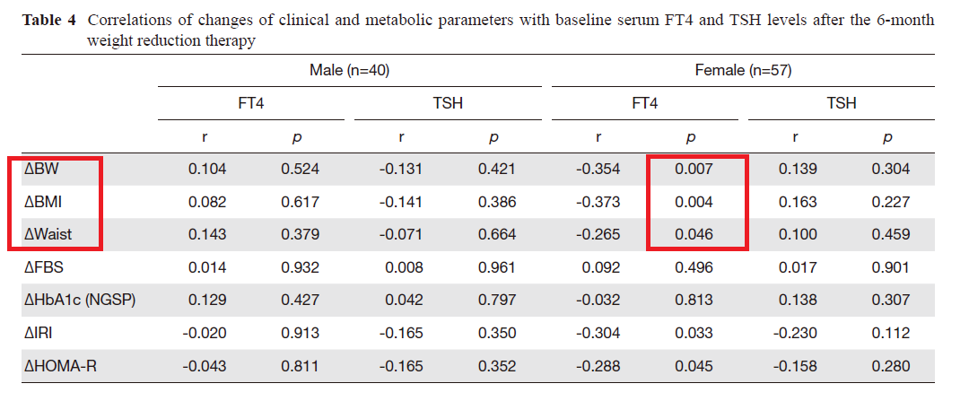
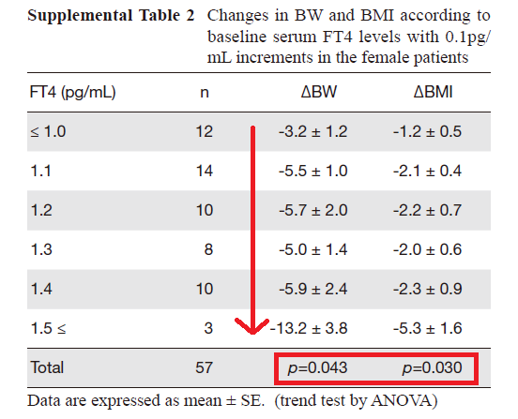

Slide 19
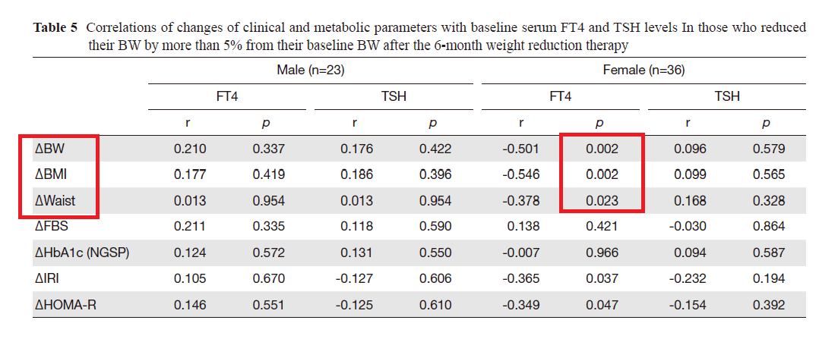
Ayrıca, kilo vermede başarılı olan kadın hastalarda, bazal serum sT4 düzeyleri ile VA, VKİ ve Bel çevresi değişimi arasında korelasyon bulundu.
TSH düzeyleri ile ilişki yoktu.

Slide 20
Diğer yandan, bazal sT3 düzeyleri hem kadın hem de erkek hastalarda 6 aylık tedavi sonrası VA, VKİ ve Bel çevresi değişimi ile ilişkili değildi.

Slide 21
menopozun kadınlarda tiroid fonksiyonu ile bağlantılı olduğu bilindiğinden, 57 kadın hasta iki gruba ayrılmış, premenopozal (n = 29), postmenopozal (n = 28).
Premenopozal grupta VA, VKİ, bel çevresi değişimi ile bazal serum sT4 düzeyleri arasında anlamlı negatif korelasyon bulundu.
Postmenapozal grupta yoktu.

Slide 22
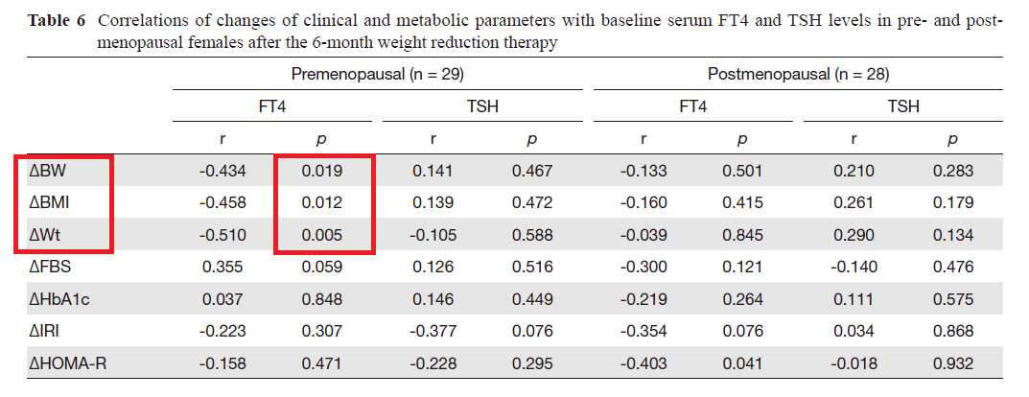

Slide 23
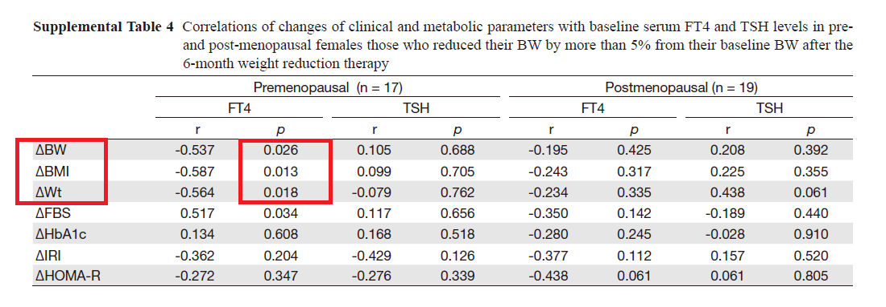
Kilo vermede başarılı olan kadın hastalarda, VA, VKİ ve bel çevresi değişimi sadece premenopozal hastalarda bazal serum sT4 düzeyleri ile anlamlı negatif korelasyon gösterdi.

Slide 24
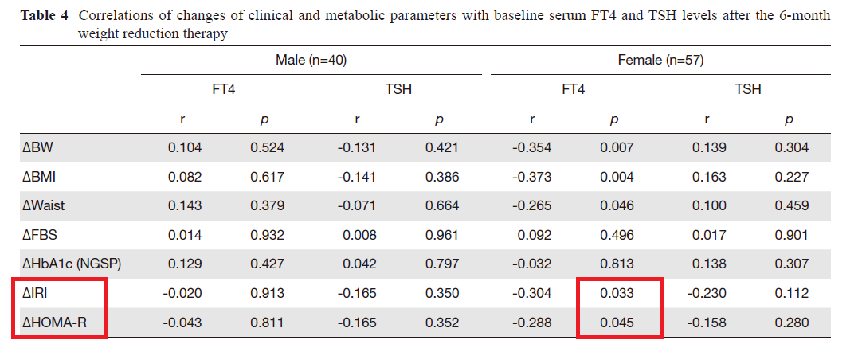
Sonuçlar – Tiroid fonksiyonu ile metabolik parametrelerin değişim ilişkisi
Tedavi sırasında IRI ve HOMA-R değişiklikler kadın hastalarda bazal serum sT4 düzeyleriyle önemli negatif korelasyon göstermiştir.
Erkeklerde ilişki yok.

Slide 25
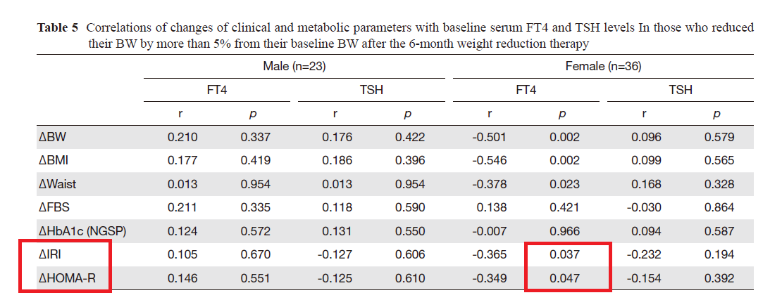
Kilo vermede başarılı olanlarda, başlangıç serum sT4 düzeyleri IRI ve HOMO-R değişiklikleri ile önemli ölçüde koreleydi.

Slide 26
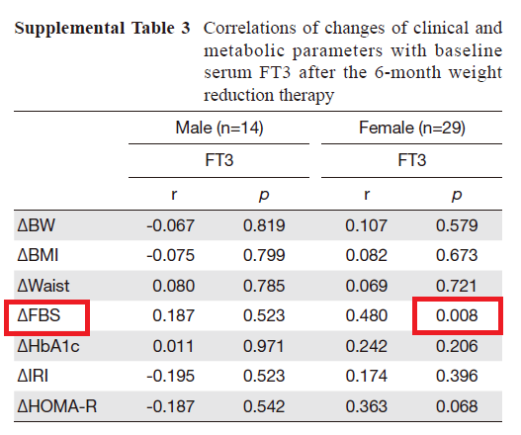
Ek olarak, HbA1c, IRI ve HOMA-R gibi metabolik parametrelerdeki değişim ile bazal sT3 seviyeleri arasında hem erkek hem de kadınlarda ilişki görünmemiş.
kadınlarda APG düzeyi başlangıç serum sT3 düzeyleri ile anlamlı pozitif korelasyon gösterdi.
Bu erkeklerde yoktu.

Slide 27
Tartışma
Bu çalışma bazal serum sT4 düzeylerinin obez kadın hastalarda kilo verme tedavisinin etkinliği ile ilişkili olduğunu ilk kez gösterdi.
97 obez hastaya 6 ay boyunca kilo verme tedavisi uygulandı.
kilo vermek için bu müdahalenin başarılı olduğunu doğrulayacak şekilde, sayısız antropometrik ve metabolik parametre 6 aylık tedavi sonrası düzeldi.
Ayrıca, kilo vermede başarılı olan obez hastalara odaklanıldığı zaman, sadece kadın hastalarda bazal serum sT4 düzeyleri ile VA ve VKİ değişiklikleri arasında anlamlı ilişki vardı.

Slide 28
Kadın hastalarda bazal serum leptin düzeyleri erkek hastalardakinden daha yüksekti.
Ayrıca, serum leptin düzeyleri 6 aylık tedaviden sonra sadece kadın obez hastalarda anlamlı olarak azalmıştı.
visseral yağ kütlesini yansıtan serum adiponektin düzeyleri ise hem erkek hemde kadın hastalarda tedavi sonrası anlamlı olarak farklı değildi.

Slide 29
Serum leptin düzeyleri vücut yağ (özellikle deri altı) yüzdesi ile ilişkili olduğundan, bu veriler
  kadın hastalarda, erkek hastalara göre daha fazla yağlanma olduğunu ve
  tedavi sonrası VA azalmasının kadın hastalarda deri altı yağın azalmasına bağlı olabileceğini düşündürdü.

Slide 30
Diğer yandan, leptin, tip 1 deiyodinaz aktivitesinde ve bunun sonucunda T3 - T4 dönüşümünde bir artışa yol açtığından,
kadın hastalarda, bu dönüşümün daha aktif olduğunu böylece enerji tüketimini teşvik ettiği düşünüldü.

Slide 31
Serum sT3 düzeylerinin sadece kadın hastalarda anlamlı şekilde düşmesi,
6 aylık tedavi sırasında, adipoz dokudaki azalmanın leptin düzeylerinde ardından D1 etkinliğinde ve bunun sonucunda da serum ST3 düzeylerinde azalmaya neden olabileceği düşünüldü.

Slide 32
Sadece premenopozal kadın hastalarda bazal serum sT4 düzeyleri, kilo kaybı tedavisinin sonuçlarıyla anlamlı olarak korele olduğundan, kadın cinsiyet hormonu kadın ve erkek hastalar arasındaki farkı etkileyen bir başka faktör olabilir.

Slide 33
Bu çalışmada, tedavi sırasında IRI ve HOMA-R değişiklikleri obez kadın hastalarda bazal serumu sT4 düzeyiyle anlamlı olarak negatif korelasyon gösterdi.
tedaviden önceki yüksek serum sT4 düzeylerinin başarılı kilo verme tedavisiyle birlikte insülin direncini azalttığı öngörülebilir.

Slide 34
Sonuç olarak,
bu çalışma, bazal serum sT4 düzeylerinin (referans aralığında olsa bile) obez kadın hastalarda kilo verme tedavisinin sonucunu öngörebileceğini gösterdi.

Slide 35
Teşekkürler

